Slide 1


Slide 2
? ?
Щастя

Slide 3
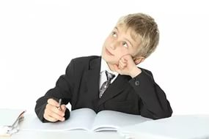
Твір-роздум на морально-етичну тему.

Slide 4
Мета: ……………………

Slide 5


Мета …………………
(запис індивідуальної мети на маршрутах уроку)

Slide 6

Бесіда за темою твору-роздуму 4 бали

Slide 7

- Для чого живе людина? - У чому щастя людини…. У чому сенс її життя?

Slide 8
Словникова робота
Мораль
Етика
Академічний тлумачний словник (1970—1980) http://sum.in.ua/

Slide 9
1. «Людина може знайти сенс у житті, тільки присвятивши себе суспільству», - писав Альберт Ейнштейн.
2. «Життя людини має сенс до тих пір, поки вона вносить сенс у життя інших людей за допомогою любові, дружби, співчуття і протесту проти несправедливості» (Симона де Бовуар)

Slide 10
3.«Людина народжується не для того, щоб тягнути сумне існування в бездіяльності, а щоб працювати над великою і грандіозною справою» (Леон Баттіста Альберті)
4.«Ми знаходимося тут, щоб зробити свій внесок у цей світ. А інакше, навіщо ми тут?» (Стівен Пол Джобс)

Slide 11
5.«... Самопожертва всього себе на користь інших є ... ознака найвищого розвитку особистості ...» ( Федір Михайлович Достоєвський)
6. «Життя священне; це, так би мовити, верховна цінність, якій підпорядковані всі інші цінності» (Альберт Ейнштейн)

Slide 12
Робота зі структурою твору-роздуму 4 бали
Бесіда (будова роздуму) - 2 бали
Пунктуаційна хвилинка - 2 бали

Slide 13
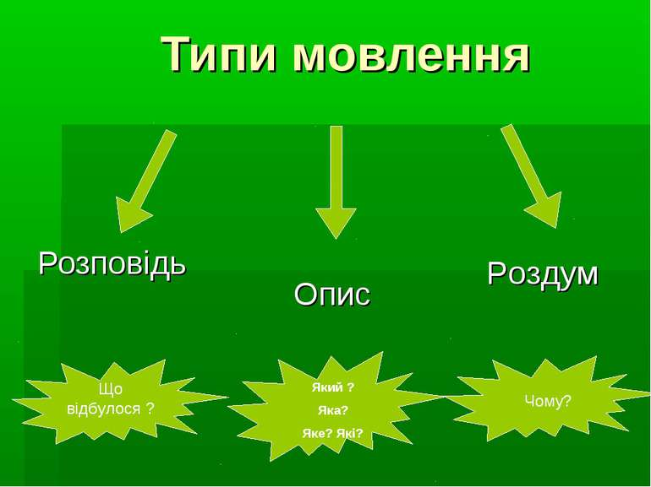

Slide 14

Будова роздуму
Теза →
Докази (аргументи) → Висновок

Slide 15
План твору-роздуму
1.Теза (своє припущення).
2.Аргументи (думки на доведення тези).
3.Приклад із літератури, народної творчості.
4.Приклад із історії, життя відомих людей, власного життя.
5. Висновок.

Slide 16
Вставні слова для зв’язку структурних частин твору
1.Теза (своє припущення) (На мою думку, … Я вважаю,... По-моєму,… )
2.Аргументи (думки на доведення тези) (По-перше, … По-друге,… З одного боку,… З іншого боку, …).
3.Приклад із літератури, народної творчості (Прикладом може бути… Згадаймо… У зв’язку із цим можна процитувати….).
4.Приклад із історії, життя відомих людей, власного життя (Прикладом може бути… Згадаймо… У зв’язку із цим можна процитувати….).
5. Висновок (Отже,… Таким чином,… ).

Slide 17
Пунктуаційна хвилинка
Прояви жертовності заради інших безперечно трапляються рідко. На мою думку варто йти на самопожертву заради інших людей незалежно від того, чи близька та знайома тобі ця людина, чи оцінить вона твій вчинок, чи віддячить за такий крок. Біблія говорить що немає більшої любові, ніж та, коли ти віддаєш за брата душу свою а отже і своє життя.

Slide 18
Самоперевірка
Прояви жертовності заради інших, безперечно, трапляються рідко. На мою думку, варто йти на самопожертву заради інших людей, незалежно від того, чи близька та знайома тобі ця людина, чи оцінить вона твій вчинок, чи віддячить за такий крок. Біблія говорить, що немає більшої любові, ніж та, коли ти віддаєш за брата душу свою, а, отже, і своє життя.

Slide 19
Робота зі змістом твору - 4 бали
«... Самопожертва себе на користь інших є ... ознака найвищого розвитку особистості ...»
(Ф. Достоєвський)

Slide 20
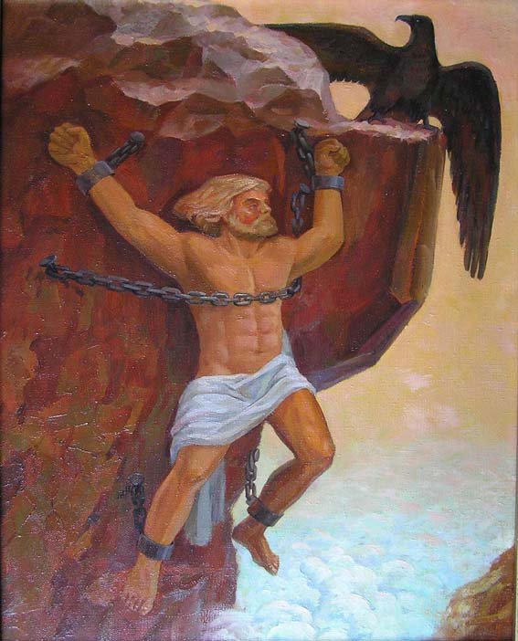
До образу Прометея
зверталося багато митців усіх епох, зокрема давньогрецький драматург Есхіл, німецький поет ХVІІІ століття Й. В. Ґете, англійський поет ХІХ ст. Дж. Г. Байрон, українські митці — Т. Г. Шевченко, І. Я. Франко, Леся Українка, А.Малишко

Slide 21

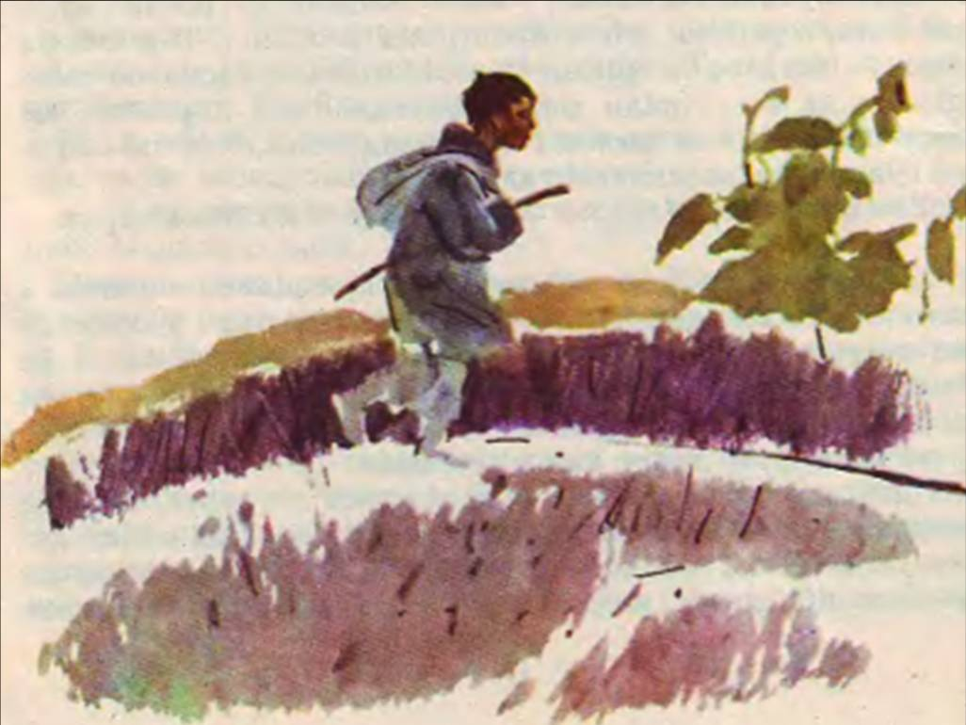
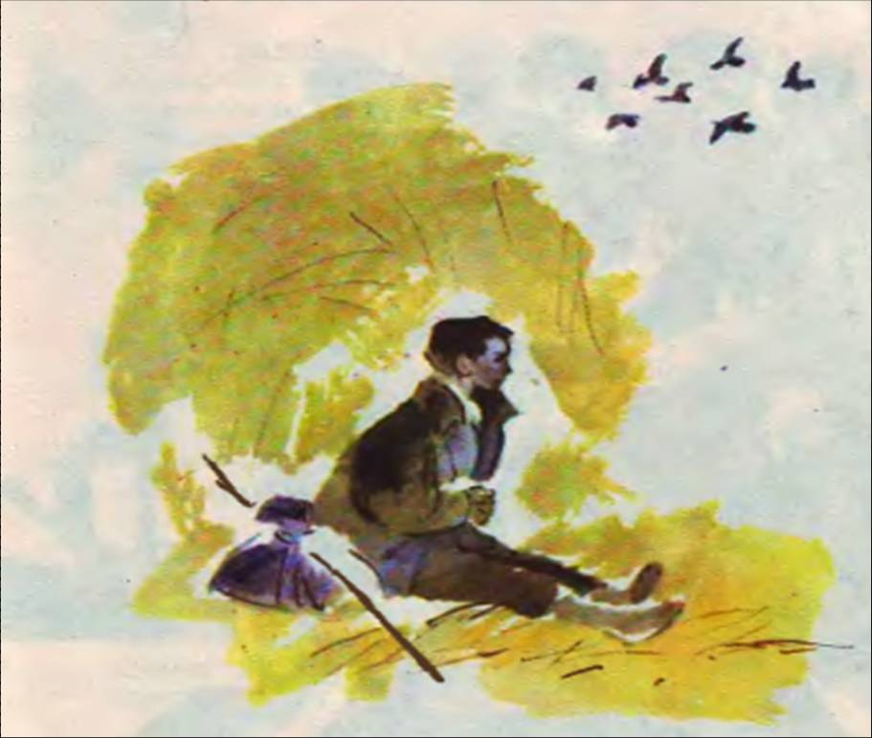

Slide 22

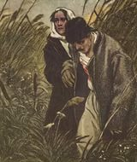

Slide 23
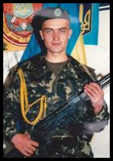
Рущак Руслан (с.Пузикове)
4 липня 2014 року блокпост, на якому ніс службу Руслан Рущак разом із своїми бойовими товаришами був обстріляний терористами із мінометів, під час обстрілу хлопець загинув.
Як відзначають односельці, Руслан був доброю людиною, хорошим сином і братом, а ще — справжнім патріотом, любив Україну і вважав за необхідне захищати її від ворогів.

Slide 24
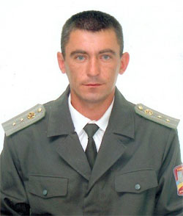
Прапорщик Вихристюк Сергій Григорович (с. Пустовійтове)
3 вересня 2014 Загинув під час обстрілу, близько 22:30 базовий табір 27-го полку поблизу Старобільська (Луганська область) було обстріляно з території Російської Федерації з РСЗВ "Смерч"
Залишилися мама, дружина та двоє синів, 16 і 6 років.

Slide 25
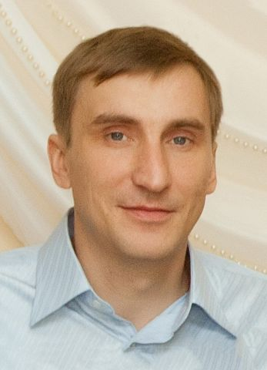
Старшина Усс Степан Миколайович (с-ще Градизьк)
29 серпня 2014 загинув поблизу міста Іловайськ (Донецька область) під час виходу колони з оточення так званим «зеленим коридором», який був обстріляний російськими військами. Мав 36 років.
Залишилася дружина і однорічний син.

Slide 26
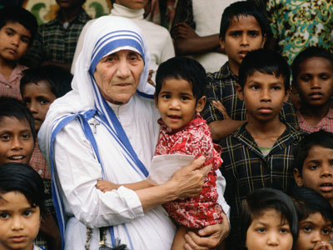
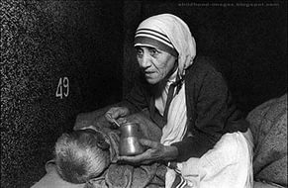
Agnes Gonxha Bojaxhiu Агнеса Гонжа Боякш

Slide 27
Дати відповіді на питання
1.Коли і чому Агнеса приймає рішення присвятити служінню Богу?
2. Чому у світі Агнесу називають іншим ім’ям?
3. Що для неї стало «покликанням у покликанні»? Як ви розумієте цей вислів?
4. Про кого дбала Мати Тереза?
5. Розкажіть про притулок, який організувала Мати Тереза?
6. У які країни розповсюдилась діяльність М.Терези?
7. Як шанували за життя цю жінку?
8. Як і де була похована? Про що це свідчить?
9.Що названо її ім’ям?
10. Символом якої людської чесноти є її ім’я?
11. Що і кого любила Мати Тереза?
12 Чим і заради кого пожертвувала Мати Тереза?

Slide 28
Підсумок уроку
Назвіть ті приклади, які ви обов’язково використаєте у творі на підтвердження тези. Що ви винесли для себе з уроку?
Прочитайте мету, яку ви ставили на початку уроку. Чи досягли ви її?
Чи були у вас, на вашу думку, ті якості, що ми визначили на початку уроку як складові успіху (бажання, діяльність, наполегливість, впевненість у собі)
Визначте оцінку за урок.

Slide 29
Домашнє завдання
Напишіть твір-роздум на тему «... Самопожертва себе на користь інших є ... ознака найвищого розвитку особистості ...»
Бажаю успіху!!!

